Slide 1
Ipofisi e ipofisi anteriore (2a)
Stella Bernardi
RTB Endocrinologia
Università degli Studi di Trieste

Slide 2
Morbo di Cushing (1)
Sindrome di Cushing – condizione patologica caratterizzata dall’esposizione cronica ad un eccesso di glucocorticoidi – causa più comune è iatrogena, legata all’utilizzo di corticosteroidi esogeni. L’ipercorticosurrenalismo endogeno è raro 39/100000 abitanti.
Fino al 1% dei pazienti con ipertensione, 3% dei pazienti con diabete mellito (tipo 2), 9% dei pazienti con incidentalomi, 11% dei pazienti con osteoporosi e fratture hanno sindrome Cushing
ACTH dipendenti (80-90%) (ipofisi o ectopico), ACTH indipendenti (15-20%)
Malattia/Morbo di Cushing corrisponde ad un adenoma ipofisario secernente ACTH. ACTHomi sono il 10% degli adenomi ipofisari, generalmente microadenomi
Altre cause di eccesso di ACTH – secrezione ectopica di ACTH da carcinoidi bronchiali, SCLC, timo, pancreas, ca midollare, feocromocitoma

Slide 3
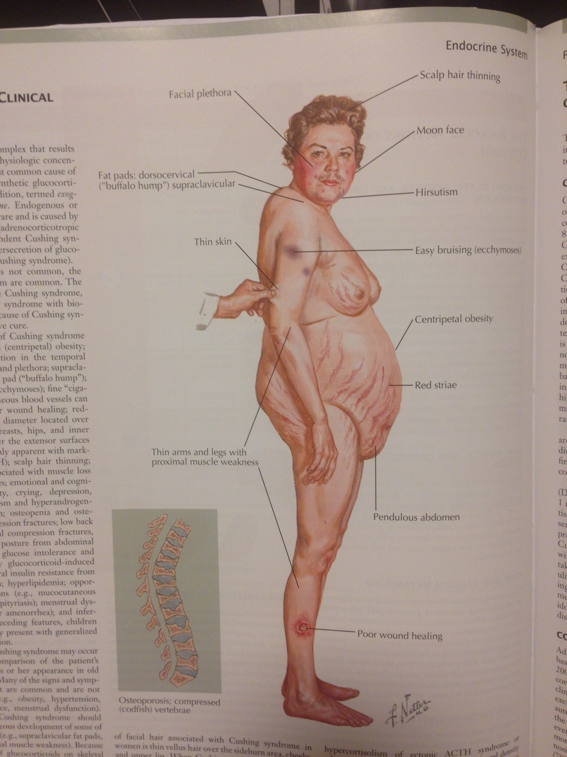
Morbo di Cushing (2)
Perdita dei capelli
Arrossamento
Facies Lunaris
Gibbo a gobba di bufalo
Irsutismo
Obesità – eccessivo deposito di grasso per ipertrofia adipociti (maggior espressione 11β-HSD 1 tessuto adiposo)
Perdita di massa muscolare – proteolisi generalizzata con inibizione della sintesi proteica nel muscolo
Atrofia cutanea – fragilità vascolare con ecchimosi, difficoltà guarigione ferite, strie rubrae
Fratture e IperPTH secondario per ridotto assorbimento intestinale di calcio
Alterazione formula si riducono linfociti
Ipertensione arteriosa effetto mineralocorticoide
Diabete antagonizzazione insulina
Tromboembolia venosa aumento fattori coagulazione
Fragilità cutanea
Obesità centrale
Strie rubrae
Ipotrofia muscolare
Addome pendulo
Alterata guarigione delle ferite

Slide 4
Morbo di Cushing (3)
Effetto sul metabolismo dei carboidrati: 1. STIMOLA GLUCONEOGENESI (aumenta gli enzimi della gluconeogenesi, mobilizza AA dal muscolo, antagonizza gli effetti dell’insulina); 2. RIDUCE L’UPTAKE DI GLUCOSIO per riduzione GLUT4
Effetto sul metabolismo proteico: 1. BLOCCO/DEPRESSIONE SINTESI mRNA MUSCOLI e TESSUTO LINFATICO; 2. AUMENTO SINTESI PROTEINE EPATICHE
Effetto sul metabolismo lipidico: 1. MOBILIZZAZIONE ACIDI GRASSI; 2. OBESITA’ CENTRIPETA – senso di fame e induzione ipertrofia adipociti. A livello del tessuto adiposo viscerale sembrerebbe essereci una maggior attività della 11betaHSD tipo 1 che converte cortisone in cortisolo che spiegherebbe l’espansione preferenziale del grasso viscerale addominale.

Slide 5
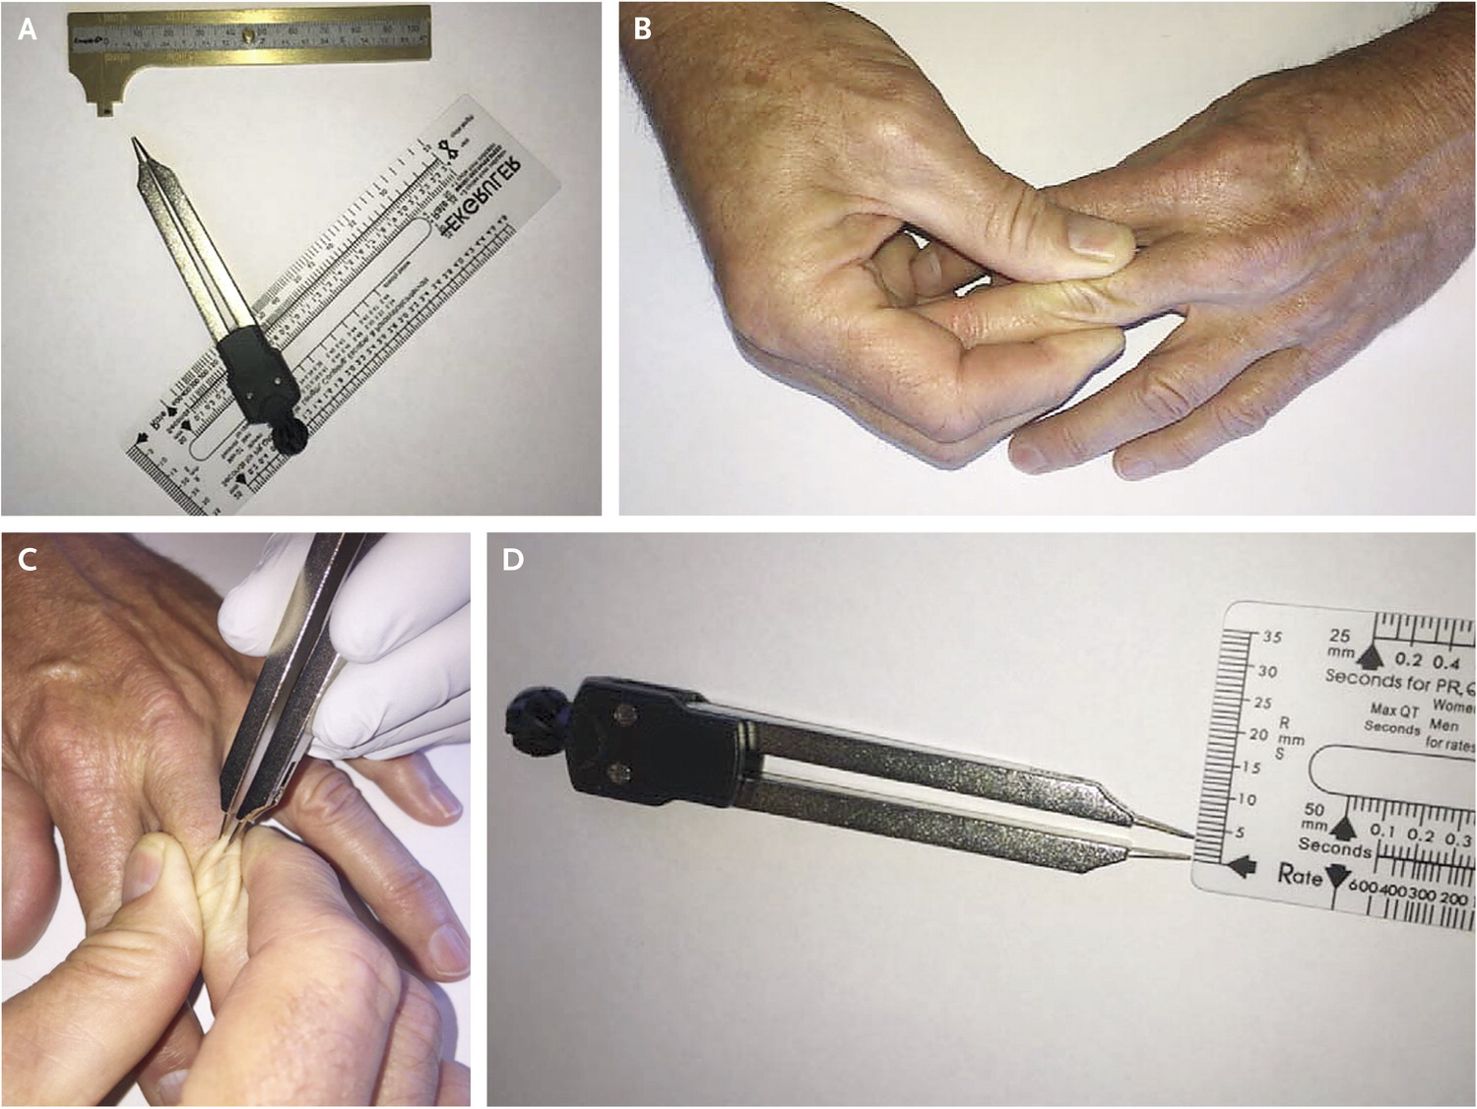
Loriaux DL. N Engl J Med 2017;376:1451-1459.
Diagnosis of Cushing’s Syndrome
Measurement of Skinfold Thickness.
Per la diagnosi di Cushing:
Ecchimosi (> 1 cm)
Cigarette paper-thin skin
Osteoporosi
Goodman RL. Diagnosis and Differential Diagnosis of Cushing’s Syndrome.
N Engl J Med. 2017 Jul 13;377(2):e3. doi: 10.1056/NEJMc1705984.
Notes:
Figure 1. Measurement of Skinfold Thickness. Skinfold thickness is measured with a caliper and a micrometer or millimeter ruler (Panel A). A skinfold is created (Panel B) and measured with the caliper (Panel C). The thickness of the skinfold is read on the ruler; the thickness is 3 mm in this case (Panel D).

Slide 6
Morbo di Cushing (4)
DIAGNOSI – I livello
Anamnesi ed esame obiettivo (attenzione ai farmaci)
Cortisolo libero urinario 24 ore – livelli 4X rispetto ai limiti sono diagnostici. Attenzione a far dosare creatininuria
Test di soppressione cortisolo con desametasone a basse dosi (1 mg). Attenzione ai problemi gastrici, gravidanza, terapia estrogenica, barbiturici, fenitoina, carbamazepina
Cortisolo salivare notturno
DIAGNOSI – II livello
ACTH se > 10 pg/mL forma ACTH dipendente – DTX alte dosi, CRH test, RMN o TC toraco-addominale, PET
se < 5 pg/mL forma ACTH indipendente – TC surreni

Slide 7
Morbo di Cushing (5)
CHIRURGIA – la terapia di prima scelta è la chirurgia trans-naso-sfenoidale. Remissione 65-90%. Complicanze: ipocorticosurrenalismo/ipopituitarismo.
TERAPIA FARMACOLOGICA – La terapia farmacologica si può dare in preparazione alla chirurgia, per correggere le complicanze della malattia, in attesa della radioterapia, o se recidiva non passibile di reintervento. Inibitori steroidogenesi (chetoconazolo, metirapone) e/o adrenolitici (mitotane). Inibitori della sintesi di ACTH (cabergolina, pasireotide) in più del 75% degli ACTH-omi è espresso il recettore D2 e il recettore per somatostatina più espresso è SSTR5. Antagonisti dei recettori dei glucocorticoidi (mifepristone).
RADIOTERAPIA convenzionale o radiochirurgia stereotassica (gamma knife) sono terapia di seconda linea in caso di persistenza di malattia dopo neurochirurgia e con resistenza alla terapia. Remissione del 50%

